Slide 1

Thứ Năm ngày 23 tháng 9 năm 2021
Tiếng Việt (Nghe – viết)
Bài 6: Một giờ học.

Slide 2



1. Nghe – viết
MŎ giờ hǌ
Đúng là wĀ Ǉrưϐ cả lġ κì εẳng Ύğ εút wào. Lúc đầu, Quang cŜ wgưŖg wghịu. Nǖưng ηờ κầy giáo và các bạn đųg νμłn, Quang đã Ǉự Ǉin hΩ và wĀ jŎ cáε lưu lǨt.

Slide 3
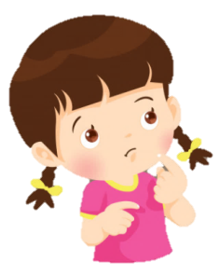







Lưu ý khi viết
Đoạn văn gồm có mấy câu?
- Đoạn văn gồm có 3 câu.
Khi viết cần chú ý điều gì?
- Viết hoa tên đề bài, đầu dòng, đầu câu, tên riêng: Quang.
Các từ dễ viết sai trong bài:
trước, chẳng, Quang, lưu loát,...

Slide 4
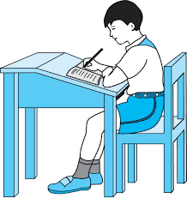
Tư thế ngồi viết
Lưng thẳng.
Không tì ngực xuống bàn.
Đầu hơi cúi.
Mắt cách vở khoảng 25-30cm.
Tay phải cầm bút
Tay trái tì nhẹ lên mép vở để giữ.
Hai chân để song song thoải mái.

Slide 5
Thứ Năm ngày 22 tháng 9 năm 2022
Tiếng Việt (Nghe – viết)
Tiết 27: Một giờ học.
Đúng là wĀ Ǉrưϐ cả lġ κì εẳng Ύğ εút wào.
Lúc đầu, Quang cŜ wgưŖg wghịu. Nǖưng ηờ
thầy giáo và các bạn đųg νμłn, Quang đã Ǉự Ǉin hΩ
và nói jŎ cáε lưu lǨt.

Slide 6
2. Tìm những chữ cái còn thiếu trong bảng. Học thuộc tên các
chữ cái.
Số thứ tự | Chữ cái | Tên chữ cái
20 | p | pê
21 | q | quy
22 | r | e- rờ
23 | s | ét- sì
24 |  | tê
Số thứ tự | Chữ cái | Tên chữ cái
25 |  | u
26 | ư | ư
27 |  | vê
28 | x | ích- xì
29 |  | i dài
?
u
v
?
?
y
?
t

Slide 7
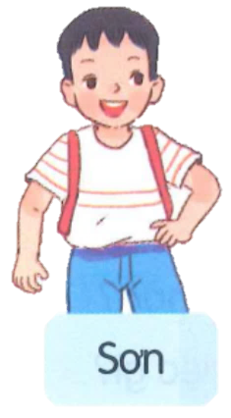
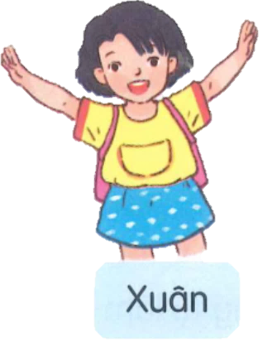
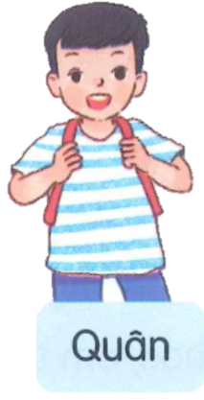


3. Sắp xếp tên các bạn dưới đây theo đúng thứ tự trong bảng chữ cái. Viết lại tên các bạn theo thứ tự đã sắp xếp

Slide 8
Thứ Năm ngày 23 tháng 9 năm 2021
Tiếng Việt
Tiết 27- Bài 6 : Chữ hoa B

Slide 9
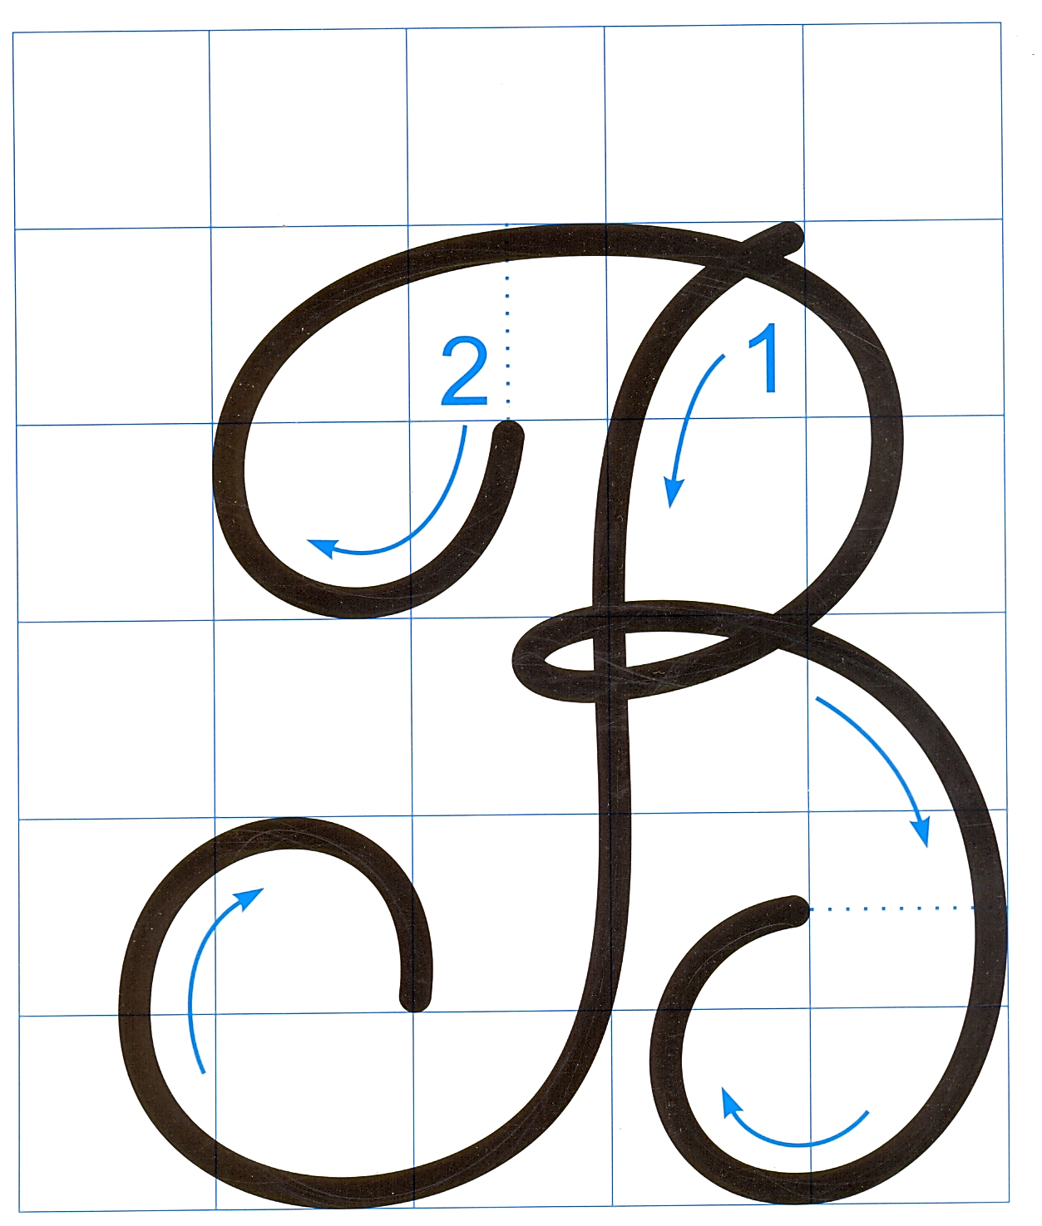
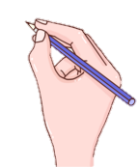
Chữ hoa B gồm 2 nét:
4 ô li rưỡi
5 ô li
Nét 1: Nét móc ngược trái có phần trên hơi lượn sang phải, đầu móc hơi cong.
Nét 2: Nét cong lượn thắt.

Slide 10
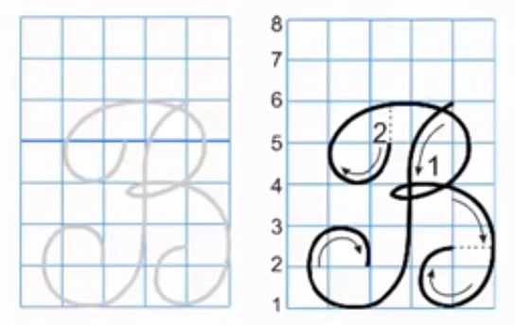
Hướng dẫn viết chữ hoa B

Slide 11
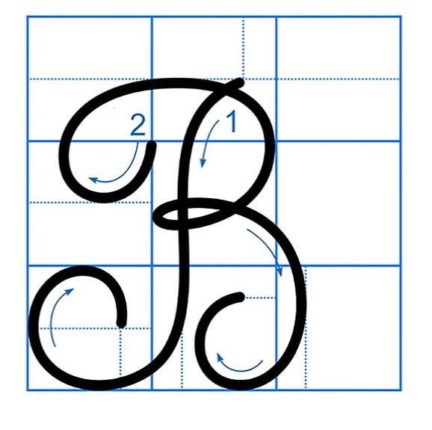
4 ô li rưỡi
hơn 2 ô li
5 ô li
2 ô li rưỡi
Con có nhận xét gì về chữ hoa B cỡ vừa và cỡ nhỏ?

Slide 12
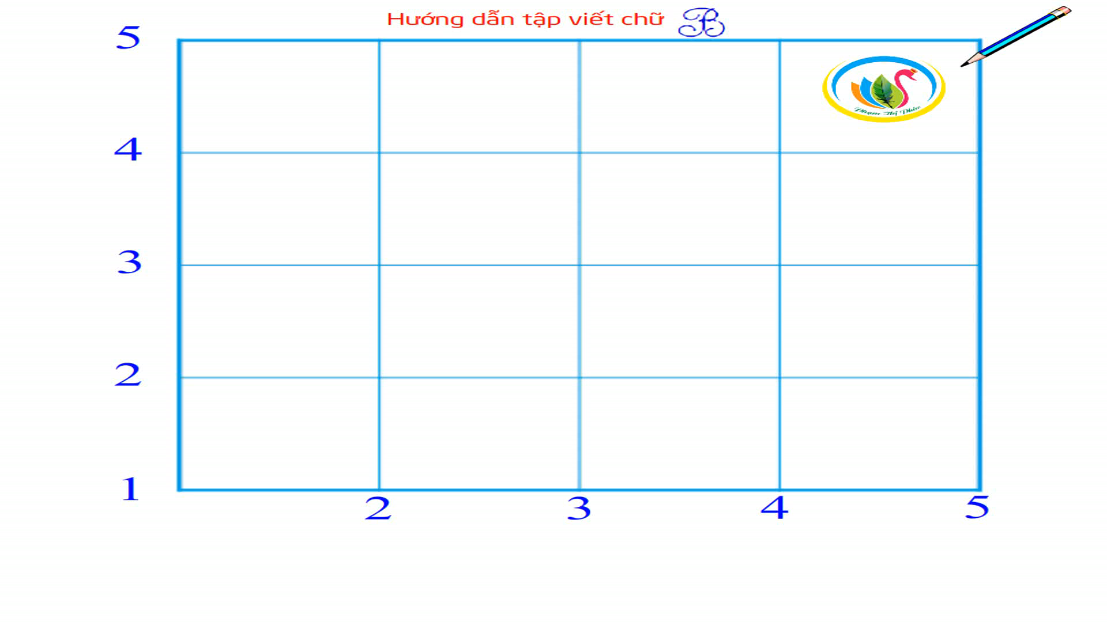

Slide 13







Câu ứng dụng

Slide 14

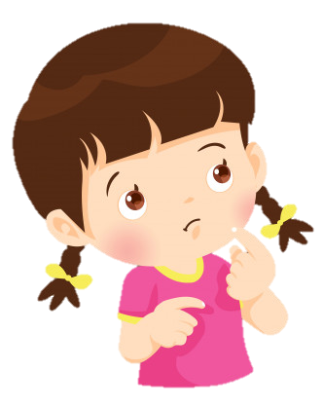

Bạn χǩ εia ngọt sẻ bùi.
Bạn bè chia sẻ những niềm vui nỗi buồn với nhau, cùng hưởng với nhau, không kể ít hay nhiều.
Con hiểu câu “Bạn bè chia ngọt sẻ bùi” nói về điều gì?
Liên hệ:
Con đã từng chia sẻ ngọt bùi với bạn chưa?
Hãy chia sẻ cho cô và cả lớp cùng nghe.

Slide 15
Bạn χǩ εia ngọt sẻ λǽi.
o
o
o
o
o
Cách đặt dấu thanh ở các chữ như thế nào?
Con hãy nêu độ cao của các con chữ có trong câu ứng dụng?
Cách đặt dấu thanh ở các chữ: dấu nặng đặt dưới chữ a (Bạn) và chữ o (wgĠ); dấu huyền đặt trên chữ e (χǩ) và chữ u (λǽi); dấu hỏi đặt trên chữ e (sẻ).
Chữ B, b, h, g cao 2 li rưỡi. (chữ g cao 1,5 li dưới đường kẻ ngang).
Khi viết câu ứng dụng, các con chú ý khoảng cách giữa các chữ ghi tiếng bằng khoảng cách 1 con chữ o.
Vị trí đặt dấu chấm ở cuối câu:
ngay sau chữ cái “i” trong tiếng bùi.
Chữ t cao 1 li rưỡi; chữ s cao hơn 1 li.
Các chữ còn lại cao 1 li.

Slide 16
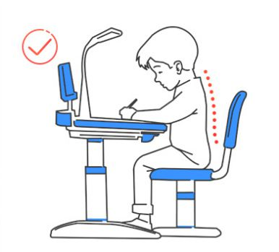



Bạn χǩ εia wgĠ sẻ λǽi.

Slide 17
CHÀO TẠM BIỆT
CÁC CON!

